Slide 1
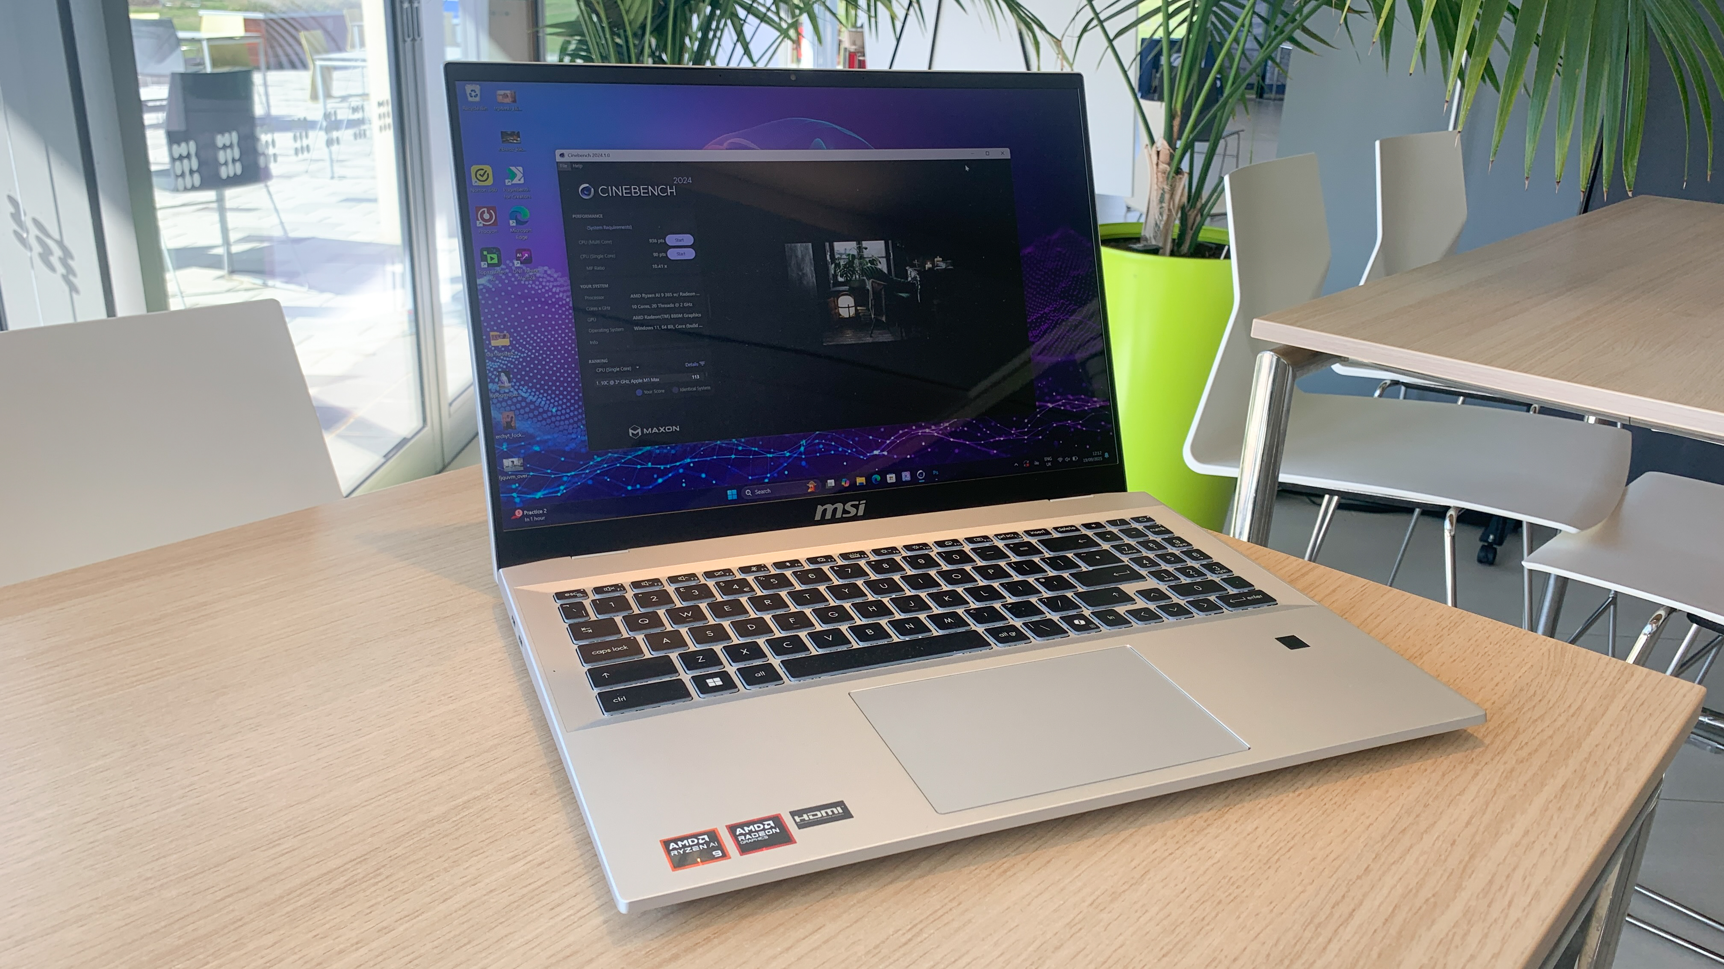
Foco Estudantil
Transformando Estudo em Conquista
REDUÇÃO DE PROCRASTINAÇÃO VIA GAMIFICAÇÃO
Notes:
Apresentação do Foco Estudantil, uma solução gamificada para estudos. Destaca-se a promessa de transformar o estudo solitário em conquistas tangíveis.

Slide 2
O problema do aprendizado em casa
Contextualizando o desafio: o isolamento torna a disciplina uma batalha diária.
🐢
Procrastinação Elevada
Sem a estrutura da sala de aula, o adiamento de tarefas se torna constante devido ao isolamento.
📱
Distração Constante
Notificações de redes sociais e o celular estão sempre ao alcance, fragmentando o foco.
🕸️
Falta de Recompensas
O estudo solitário carece de feedback positivo imediato, desmotivando a continuidade.
"Metas e objetivos somem se você desiste."
Notes:
Abordamos os principais obstáculos: procrastinação pelo isolamento, distrações digitais e a falta de feedback imediato, culminando na perda de objetivos.

Slide 3
Produtividade com propósito
Ferramentas objetivas para retomar o controle do seu aprendizado.
📝
Lista de Tarefas Simplificada
Organização simples e direta para visualizar o que precisa ser feito sem sobrecarga mental.
⏱️
Método Pomodoro Integrado
Ciclos de foco intenso com pausas regenerativas para manter a mente fresca.
📊
Dashboard Intuitivo
Tudo em um só lugar: tarefas, cronômetro e progresso visual acessíveis instantaneamente.
Notes:
Apresentamos as funcionalidades chave: organização via listas, foco com Pomodoro e controle centralizado no dashboard.

Slide 4
O quadro de conquistas
Gamificação
Meu Mural de Conquistas
🏆
🧠
🔥
"Transformando esforço em recompensa visual."
Estudar libera recompensas visuais instantâneas. Ao concluir ciclos de estudo, você desbloqueia imagens exclusivas, ícones temáticos e GIFs animados para montar seu painel personalizado.
Visualize seu progresso de forma concreta e satisfatória, criando um mural que reflete sua dedicação.
100 HORAS
FOCO TOTAL
SEQUÊNCIA
Coleção de Figurinhas
🚀 📚 💡 🎯
🤝Social: Compartilhe conquistas e motive amigos!
Notes:
Detalhe do sistema de recompensas: o estudo gera desbloqueio de itens visuais, criando um mural personalizado e permitindo competição social.

Slide 5
Versão PRO(Monetização)
Para quem deseja ir além: recursos premium para máxima performance.
📈Monitoramento em Tempo Real
Estatísticas detalhadas de uso e bloqueio inteligente de distrações.
PRO
🤖Coach Privado Virtual (IA)
Inteligência artificial que define metas personalizadas para você.
✓ Sem anúncios
✓ Coach IA Ilimitado
✓ Relatórios Avançados
R$ 9,90/mês
💳Modelo Freemium
Uso gratuito com opção de assinatura mensal acessível.
Notes:
Estratégia de monetização: modelo Freemium com assinatura mensal para acesso a monitoramento avançado e Coach IA.

Slide 6
Visão de futuro / Tração
O impacto que buscamos gerar no ecossistema educacional.
🏫
Parcerias B2B
Expansão através de convênios com escolas e cursos preparatórios.
🧠
Mais Retenção
Aumento da absorção de conteúdo graças ao foco ininterrupto.
😌
Menos Ansiedade
Redução do estresse estudantil através de rotinas organizadas.
Notes:
Perspectiva de futuro: foco em bem-estar mental, eficiência educacional e escalabilidade via parcerias com instituições.

Slide 7
Vamos transformar o estudo em casa?
Equipe 07 – Transformando esforço em medalhas virtuais e conhecimento real.
Notes:
Slide final para chamada à ação. Reforço da missão da Equipe 07 e contatos para o protótipo.

